Slide 1
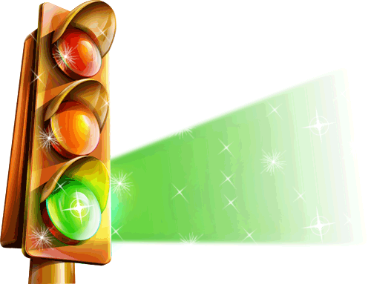
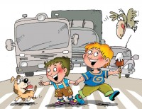
ПДД ДЛЯ ДЕТЕЙ!

Slide 2
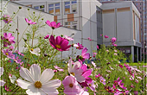

Slide 3
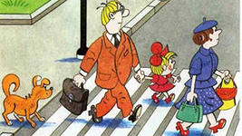
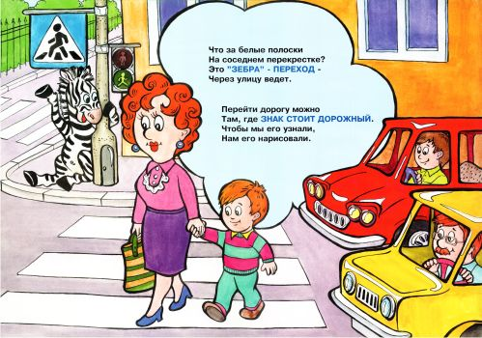

Slide 4
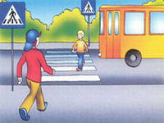
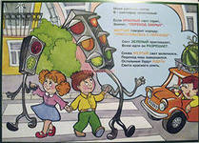
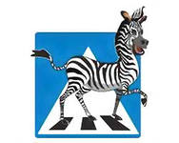
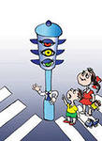
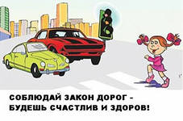

Slide 5
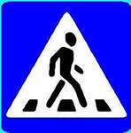
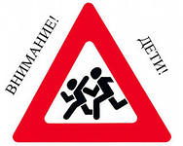
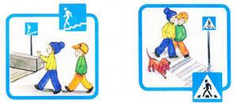

Slide 6
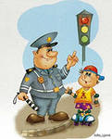

Slide 7
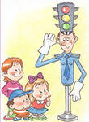

Slide 10
КРОССВОРД

Slide 11
У него два колеса
И седло на раме,
Две педали есть внизу
Крутят их ногами.
Б
П
Е
Ш
Полоса земли чаще покрытая асфальтом для движения транспортных средств
Е
Х
О
Д
Человек, находящийся вне транспортного средства, участник движения
З
Состояние, когда не угрожает опасность.
Оно может быть обеспечено, при условии соблюдения правил всеми участниками дорожного движения.
С
В
Е
Т
О
Ф
О
Р
П
Техническое средство, регулирующее дорожное движение на перекрёстке
Часть дороги для передвижения пешеходов
Человек, управляющий каким-либо транспортным средством
А
Дорожный знак, который устанавливают вблизи школ? «Осторожно…»
Т
В
Е
Л
О
С
И
П
Е
Д
Е
Н
Аппарат для передачи информации на расстоянии. (мобильный …)
Л
Д
О
Р
О
Г
А
Е
С
Ф
Д
Т
Р
О
Т
У
А
Р
В
О
Д
И
Т
Е
Л
Ь
Н
Т
И

